Slide 1


《软件项目管理》
第 二 篇 第 8 章
软件项目质量计划
人工智能国际联合研究院
白 露

Slide 2

投票
最多可选1项
软件质量是代码正确的程度吗？
A
是
B
不是
提交

Slide 3
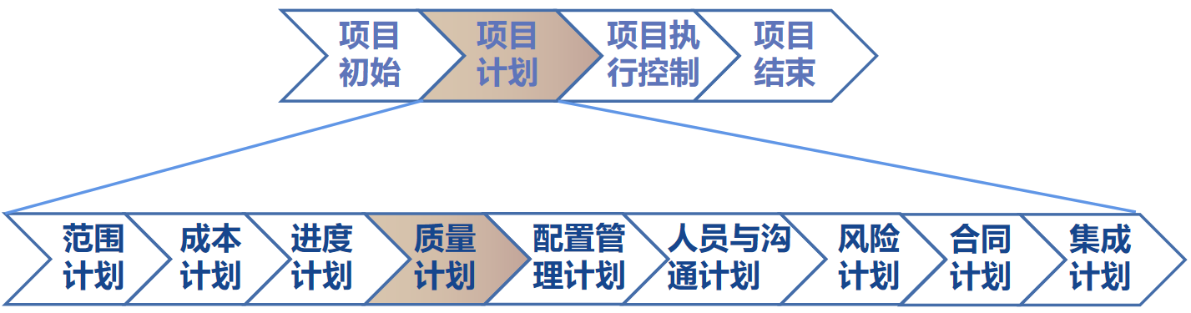
路线图：质量计划
Notes:
前面讲述了项目的范围计划、成本计划、进度计划，但是只有满足质量要求，这些计划才是有效的。
软件质量是贯穿于软件生存期的一个极为重要的问题，是软件开发过程中采用的各种开发技术和检验方法的最终体现。
本章进入路线图的“质量计划”。
时间、成本、质量在项目管理中常常相提并论，那么如何在时间、成本、质量这3个方面 找到均可以满意的模式，并恪守这种模式，这也是质量管理的最终目标。

Slide 4

英空管系统故障
Notes:
新华网伦敦2013年 12月7日电（记者姜鲁榕 白旭）英国空中交通控制中心7日出现技术故障，导致英国国内主要机场几百架次航班延误，数千名乘客行程受到影响，许多人滞留机场。
包括希斯罗机场、伦敦盖特威克机场及斯坦斯特德机场在内的英国主要机场都受到影响。英国全国空中交通管理局表示，造成航班延误的原因是其内部系统出现故障，夜间操作与白天操作模式出现转换困难。此问题致使控制中心仍然按照夜间起落底峰状态操作，限制了机场起降能力。

Slide 5
软件项目质量计划 学习要点
一、软件质量基本概念
二、软件质量管理过程
三、软件质量计划
四、软件质量改善的建议
五、案例分析

Slide 6
软件质量基本概念
质量定义
质量与等级
质量模型

Slide 7
质量 软件质量
质量
质量是产品或服务满足明确和隐含需要能力的性能特性的总体
软件质量
与软件产品满足规定的和隐含的需求能力有关的特征或特性的全体 （ANSI/IEEE Std 729-1983）
软件质量是软件满足明确说明或者隐含的需求的程度
Notes:
质量是产品或服务满足明确和隐含需要能力的性能特性的总体。 也可以这么理解 质量是满足要求的程度,包括符合规定的要求和满足顾客隐含需求.
与软件产品满足规定的和隐含的需求能力有关的特征或特性的全体 ANSI/IEEE Std 729-1983
软件质量是软件满足明确说明或者隐含的需求的程度
明确说明 通常在合同、标准、规范、图纸、技术文件中做出的明确规定
隐含的需求则需要加以识别和确定，可能是不言而喻、公认的、不需要特别说明的需求，如数据库系统必须要能具有存储数据的基础功能。
质量是非常重要的，对项目的成本有表决权甚至最终否决权，还会对企业的形象、信誉、品牌造成影响

Slide 8
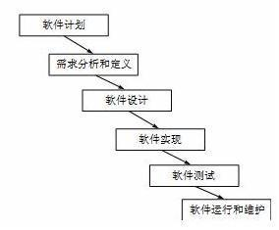
质量的形成
质量形成于产品或者服务的开发过程中，而不是事后的检查（测试）把关等。
质量
Notes:
质量形成于产品或者服务的开发过程中，而不是事后的检查（测试）把关等。如果寄希望于后期测试来提高质量，这是非常错误的
高质量的软件产品是开发出来的，后期的测试不能真正的提高产品的质量，只能依靠前期的质量预防、质量检测

Slide 9
质量 - 软件质量
软件质量反映了以下三方面的问题：
软件需求是度量软件质量的基础，不满足需求的软件就不具备质量。
不遵循各种标准中定义的开发规则，软件质量就得不到保证。
只满足明确定义的需求，而没有满足应有的隐含需求，软件质量也得不到保证。
总之，质量是“一个实体的性能总和，它可以凭借自己的能力去满足对它的明示或暗示的需求”。
在项目管理中，质量管理的既定方向就是通过项目范围界定管理体制，将暗示的需求变为明示的需求。
Notes:
软件质量反映了以下三方面的问题：
软件需求是度量软件质量的基础，不满足需求的软件就不具备质量。
不遵循各种标准中定义的开发规则，软件质量就得不到保证。
只满足明确定义的需求，而没有满足应有的隐含需求，软件质量也得不到保证。
所有的定义都明确或者隐含地与接受产品的客户有关系，客户接受产品或者服务，并提供资金，所以应该以客户为中心。以往对质量的概念仅局限于符合规定的要求，而忽视了顾客的需要。新项目管理的核心之一是项目管理必须以用户为中心，它强调了用户的满意度。
【ppt】总之，质量是“一个实体的性能总和，它可以凭借自己的能力去满足对它的明示或暗示的需求”。
【ppt】在项目管理中，质量管理的既定方向就是通过项目范围界定管理体制，将暗示的需求变为明示的需求。

Slide 10
质量与等级
等级：是对具有相同功能的实体按照不同技术特征进行分类或者分级
质量：无论产品釆用任何等级标准，它都应该具备能满足相应功能要求的各种特征, 这些特征的总和就是质量
质量与等级是有区别的。
低等级不代表低质量，高等级也不代表高质量。高质量低等级，低等级高质量...
例如，打印机有很便宜的低端产品，也有很昂贵的高端产品，低端产品也要求是高质量的产品，高端产品如果 在打印过程中出现故障，也说明有质量问题
Notes:
我们这里对质量和等级做一个区别。先看他们各自的定义。等级是对具有相同功能的实体按照不同技术特征进行 分类或者分级。无论产品釆用任何等级标准，它都应该具备能满足相应功能要求的各种特征, 这些特征的总和就是质量。
【ppt】从各自的定义可以看到，质量与等级（grade）是有区别的。
无论产品釆用任何等级标准，它都应该具备能满足相应功能要求的各种特征, 这些特征的总和就是质量。所以，尽管产品可以有不同等级，但是无论等级高低，都可以实现 自己等级内的高质量。所以，低等级不代表低质量，高等级也不代表高质量。
产品可能是高质量（没有明 显问题，具备可读性较强的用戶手册）、低等级（数量有限的功能特点），或者是低质量（问 题多，用户文件组织混乱）、高等级（无数的功能特点）。
例如打印机有很便宜 的低端产品，也有很昂贵的高端产品。但是，低端产品也要求是高质量的产品，高端产品如果 在打印过程中出现故障，也说明有质量问题。打印机使用的打印纸也有不同的级别。用户可以 买贵些的照片打印纸，也可以买便宜的复印纸。都是纸，但是纸张的级别是不同的

Slide 11
质量与等级
质量标准是企业、国家或者国际制定的对某个方面的规范，与质量政策相比，更侧重质量的细节特征，属于微观的范畴。
质量策略是某个组织针对自身要求制定的一种质量指导方针，更侧重于指导思想，属于宏观的范畴。
质量责任是整个组织都对项目质量负有的责任，但是如果没有明确和细化责任，就会形成人人有责、人人不负责的局面。所以，质量责任包括管理层的责任、最终责任、首要责任等。
Notes:
此外，我们还要明确一些概念，质量标准、质量策略和质量责任。
讲到这里

Slide 12
软件质量模型
人们通常把影响软件质量的特性用软件质量模型来描述。
1976年 Boehm质量模型
1979年 McCall质量模型
1993年 ISO/IEC 9216质量模型
2002年 ISO/IEC 25010 质量模型
Notes:
人们通常把影响软件质量的特性用软件质量模型来描述。
Boehm伯姆
McCall麦考尔
国际标准化组织（International Organization for Standardization，简称为ISO）

Slide 13
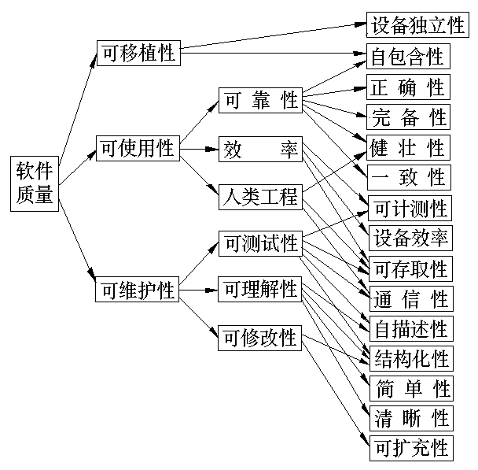
软件质量模型 -Boehm模型
Notes:
Boehm /bə:m/ 伯姆模型从三个方面考虑软件质量，软件可移植性，可使用性，可维护性。
且是具有多个层次的，最底层或者最细粒度的层次会引入量化指标。进而得到软件质量的总体评价。

Slide 14
软件质量模型 -Boehm模型
一种由纵向软件特征构成的层次模型
Boehm模型包括McCall模型没有的硬件领域的质量要素
Notes:
伯姆模型
McCall麦考尔
【下一页】特点，一种由纵向软件特征构成的层次模型，Boehm模型包括McCall模型没有的硬件领域的质量要素

Slide 15
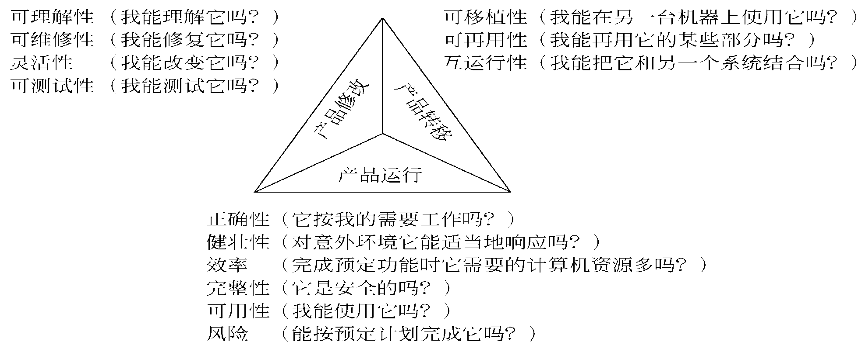
软件质量模型 - McCall质量模型
Notes:
McCall 麦考尔模型。
这个模型考虑的软件质量的因素 反映了用户在使用软件产品时候的3种不同倾向或者观点。分别是产品运行、产品修改，和产品转移。
软件首先要能正确运行，然后才可以评价其可维护性，最后评价它的可移植性。如图，比如比如比如
通常度量这些方面很困难，McCall模型定义了一些评价准则，通过准则对反应质量特征的软件属性进行分级，依次来估计软件质量特征的值.软件属性一般级别范围可以从最低的0到最高的10种取值

Slide 16
软件质量模型 - McCall质量模型
与Boehm模型唯一的差别在于特征的种类
McCall模型的最大贡献在于，它建立了软件质量特征和软件度量项之间的关系
但是有些度量项不是客观指标，而是主观判断
另外，McCall模型没有从软件生存周期不同阶段的存在形态来考虑，而仅仅考虑一种产品形态，不利于在软件产品早期发现缺陷和降低维护成本
Notes:
McCall 麦考尔模型。

Slide 17
软件质量模型 - ISO/IEC9126模型
根据软件质量国家标准GB/T 8566-2001,软件质量评估通常从对软件质量框架的分析开始
软件质量框架是一个“质量特征一质量子特征一度量因子”的三层结构模型
Notes:
根据软件质量国家标准GB/T 8566-2001,软件质量评估通常从对软件质量框架的分析开
始。软件质量框架是一个“质量特征一质量子特征一度量指标（度量因子）”的三层结构模型

Slide 18
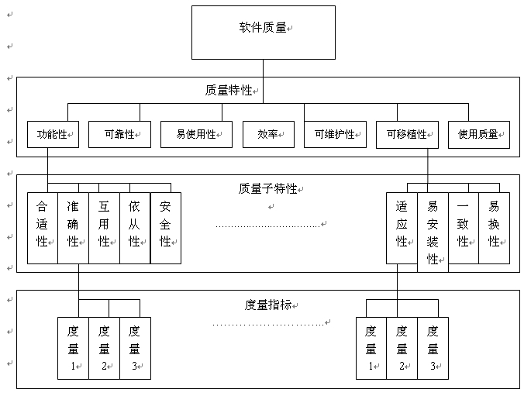
软件质量模型 - ISO/IEC9126模型
Notes:
根据软件质量国家标准GB/T 8566-2001,软件质量评估通常从对软件质量框架的分析开始。软件质量框架是一个“质量特征一质量子特征一度量指标（度量因子）”的三层结构模型

Slide 19
软件质量模型 - ISO/IEC9126模型
Notes:
质量特征-质量子特征-度量指标（度量因子）的三层结构
每一个质量特征是用以描述和评价软件质量的一组属性，代表软件质量的一个方面。
软件质量不仅从该软件外部表现出来的特征来确定，而且必须从其内部所具有的特征来确定。软件的质量属性很多，如功能性、可靠性、易使用性、效率、可维护性、可移植性、使用质量等。

Slide 20
软件质量模型 - ISO/IEC9126模型
Notes:
质量特征-质量子特征-度量指标（度量因子）的三层结构
第二层的质量子特征是上层质量特征的细化，一个特定的子特征可以对应若干个质量特征。比如说功能性里面包括了xx xx 等
软件质量子特征是管理人员和技术人员关于软件质量问题的通信渠道。

Slide 21
软件质量模型 - ISO/IEC9126模型
Notes:
质量特征-质量子特征-度量指标（度量因子）的三层结构
最下面一层是度量因子，用来度量质量特征。
定量化的度量因子可以直接测量或者统计得到，为最终得到软件子特征值提供依据

Slide 22
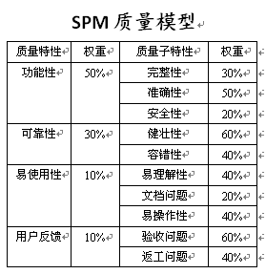
软件质量模型 - ISO/IEC9126模型
Notes:
这里你可能会好奇，怎么质量特性少了几项，通常，如果某些质量特征不产生显著的经济收益，我们就可以忽略他们，把精力放在对经济效益贡献最大的的质量要素上。

Slide 23
软件质量模型 - ISO/IEC9126模型
“质量特征一质量子特征一度量因子”的三层结构模型
如果某些质量属性并不能产生显著的经济效益，我们可以忽略它们，把精力用在对经济效益贡献最大的质量要素上。简而言之，只有质量要素才值得开发人员下工夫去改善。
质量要素包括两方面的内容：①从技术角度讲，对软件整体质量影响最大的那些质量属性是质量要素；②从商业角度讲，客户最关心的、能成为卖点的质量属性是质量要素。

Slide 24
软件质量模型 - ISO/IEC9126模型
ISO/IEC 9126模型的贡献在于将软件质量特征分为外部特征和内部特征
考虑到软件产品不同生命周期阶段的不同形态问题
该模型没有清楚给出软件质量特征如何去度量
Notes:
根据软件质量国家标准GB/T 8566-2001,软件质量评估通常从对软件质量框架的分析开
始。软件质量框架是一个“质量特征一质量子特征一度量指标（度量因子）”的三层结构模型

Slide 25
单选题
1分
质量是满足要求的程度，包括符合规定的要求和客户隐含的需求。 这个说法对不对？( )
A
B
A
对
B
不对
提交
Notes:
质量是满足要求的程度,包括符合规定的要求和满足顾客隐含需求

Slide 26
单选题
1分
McCall 质量模型不包含（ ）。
A
B
C
D
A
产品特点
B
产品转移
C
产品修改
D
产品运行
提交

Slide 27
软件项目质量计划 学习要点
一、软件质量基本概念
二、软件质量管理过程
三、软件质量计划
四、软件质量改善的建议
五、案例分析

Slide 28
软件质量管理过程
软件项目的质量管理：保证项目满足其目标要求所需要的过程
质量管理的关键：预防重于检查，事前计划好质量而非事后检查
质量管理的对象：过程（的质量）、产品（的质量）
质量管理的目的：确保项目工期，实现系统功能，达到系统的性能指标以及系统运行的可靠性，规定质量保证措施，资源及活动应具有的顺序，确保产品的实现过程受控有效，完成的项目满足用户的要求
Notes:
软件项目的质量管理：保证项目满足其目标要求所需要的过程
质量管理的关键：预防重于检查，事前计划好质量而非时候检查
质量管理的对象：是产品和过程。产品是指软件项目过程中的所有产品，如需求规格、设计说明书、代码、测试用例、测试报告、使用手册等。过程是指软件项目中的所有过程，如需求过程、设计过程、编码过程、测试过程、提交过程等。
质量管理的目的：确保项目工期，实现系统功能，达到系统的性能指标以及系统运行的可靠性，规定质量保证措施，资源及活动应具有的顺序，确保产品的实现过程受控有效，完成的项目满足用户的要求

Slide 29
软件质量管理过程
在任何软件开发项目中，质量不仅拥有发言权，而且对项目的成败拥有表决权甚至最终的否决权。
质量一般通过定义交付物标准来明确定义，这些标准包括各种特性及这些特性需要满足的要求。还包含对项目过程的要求。
质量管理主要是监控项目的交付物和执行过程
Notes:
在任何软件开发项目中，质量不仅拥有发言权，而且对项目的成败拥有表决权甚至最终的 否决权。质量不仅会对软件开发项目本身的成败产生影响，而且会对软件企业的形象、信誉、 品牌带来冲击。
质量一般通过定义交付物标准来明确定义，这些标准包括各种特性及这些特性 需要满足的要求。另外，质量还包含对项目过程的要求，例如，规定执行过程应该遵循的流 程、规范和标准，并要求提供过程被有效执行的证据。
因此，质量管理主要是监控项目的交付 物和执行过程，以确保它们符合相关标准，同时确保不合格项能够按照正确方法排除

Slide 30
软件质量管理过程
质量管理过程主要包括:
软件质量计划
软件质量保证
软件质量控制
Notes:
软件质量管理过程主要包括:软件质量计划;软件质量保证;软件质量控制
质量计划确定与项目相关的质量标准以及如何满足这些标准。
质量保证是通过 定期地评估项目的整体性能以确保项目满足相关的质量标准。
质量控制通过控制特定项目的状 态保证项目完全按照质量标准完成，同时确定质量改进的方法。

Slide 31
质量管理 - 软件质量计划
软件质量计划过程是确定项目应达到的质量标准(目标)，以及决定如何满足质量标准的计划安排和方法
首先确定项目质量目标，根据wbs将目标分解到工作包，并按职责分工将工作包的质量目标落实到每个小组成员
对于一个项目，可建立项目的质量模型，以此确定项目的质量目标，或质量标准

Slide 32
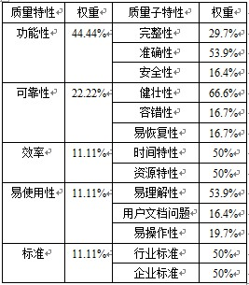
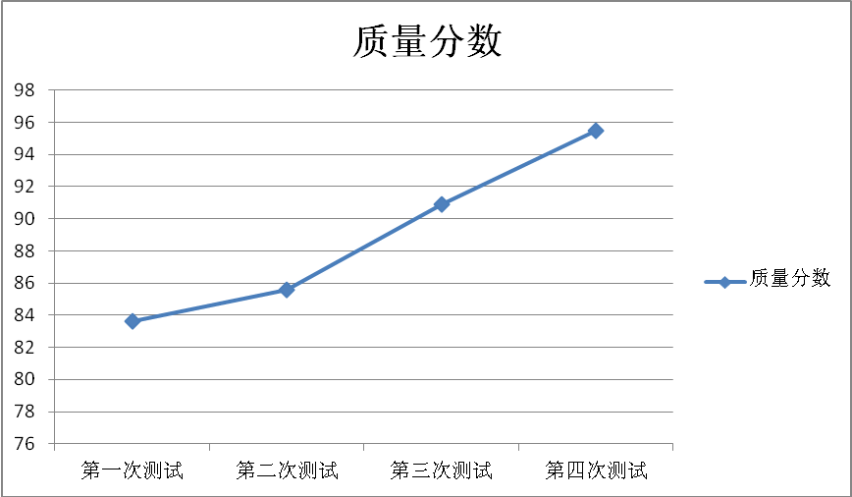
质量管理 - 软件质量计划 - 例
质量模型的质量值>85
Notes:
可建立项目的质量模型，以此确定项目的质量目标，或质量标准，
这里是一个例子，总分是100，设置一个质量目标是85的话，那么所有质量活动是保证项目质量达到85分以上。为此需要在后续的执行控制过程中跟踪质量模型的走势，右图是某项目的质量模型分析的走势

Slide 33
质量管理 - 质量保证(QA)
质量保证是为了提供信用，证明项目将会达到有关质量标准而开展的有计划、有组织的工作活动
质量保证可以确保对项目进行客观公正的审核和评价
软件开发过程中，质量保证的主要任务是对项目执行过程和项目产品进行检查，验证他们与项目采用的过程和标准的一致性
Notes:
质量保证是为了提供信用，证明项目将会达到有关质量标准而开展的有计划、有组织的工作活 动。是贯穿整个项目生命周期的系统性活动。
软件开发过程中，主要任务是对项目执行过程和项目产品进行检查，验证他们与项目采用的过程和标准的一致性。这两项任务是项目审计活动，质量审计是质量保证的主要方法

Slide 34
质量管理 - 质量保证(QA)
开发高质量产品是开发组的责任，质量保证人员的职责是规划和维护质量过程，以便实现项目的目标。
质量保证人员通过各种手段来保证得到高质量结果的工作，属于管理职能。
定期对项目质量计划的执行情况进行评估、审核与改进等工作，在项目出现偏差的时候提醒项目管理人员，提供项目和产品可视化的管理报告等
Notes:
质量管理中存在一类人员，即质量保证人员。开发高质量产品是开发组的责任，质量保证人员的职责是规划和维护质量过程，以便实现项目的目标。
【ppt】质量保证人员通过各种手段来保证得到高质量结果的工作，属于管理职能。有哪些手段呢？
【ppt】定期对项目质量计划的执行情况进行评估、审核与改进等工作，在项目出现偏差的时候提醒项目管理人员，提供项目和产品可视化的管理报告等

Slide 35
质量管理 - 质量保证(QA)
质量保证的主要方法 - 质量审计
审计(Audit) 是对过程或者产品的一次独立评估。将审核的主体与为该主体以前建立的一组规程和标准进行比较，目的是确保真正的遵循了这一个过程，产生合适的文档和精确反映实际项目的报告
项目审计可以事先规划，也可以是临时决定的
项目执行过程审计
需求过程审计，设计过程审计，编码过程审计，测试过程审计
项目产品审计
需求规格审计，设计说明书审计，代码审计，测试报告审计
Notes:
质量审计是质量保证的主要方法。
质量审计包括软件过程审计和软件产品审计。

Slide 36
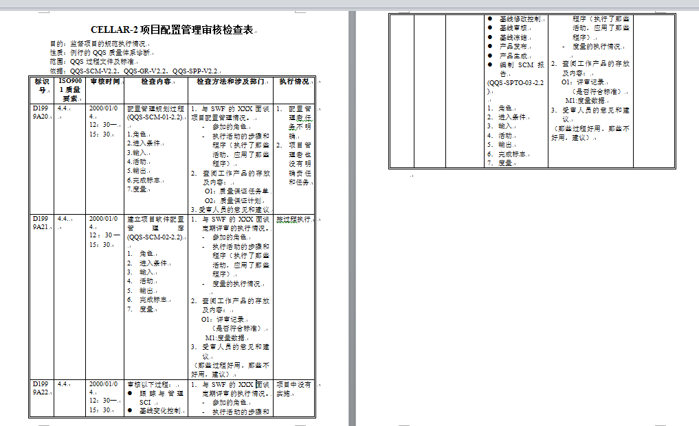
例 - 项目执行过程审计

Slide 37
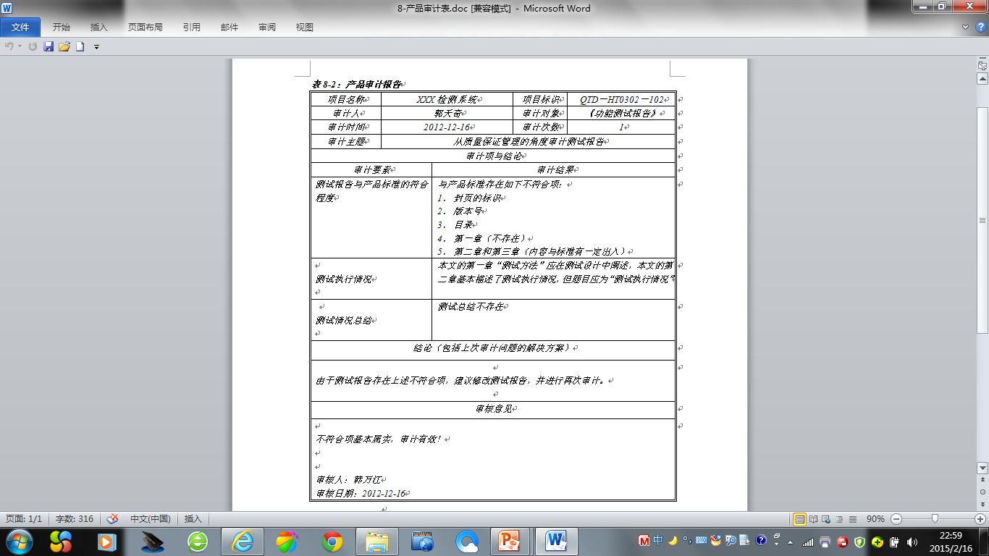
例 - 项目产品审计

Slide 38
质量管理 - 质量控制(QC)
质量控制：确定项目结果与质量标准是否相符，同时确定不符的原因和消除方法，控制产品的质量，及时纠正缺陷的过程
软件质量控制主要是发现和消除软件产品的缺陷
质量控制一般由开发人员实施，是直接对项目工作结果的质量进行把关，属于检查职能
Notes:
质量控制（Quality Control, QC）是确定项目结果与质量标准是否相符，同时确定不符的 原因和消除方法，控制产品的质量，及时纠正缺陷的过程。质量控制对阶段性的成果进行检测、验证，为质量保证提供参考依据。
【ppt】软件质量控制主要是发现和消除软件产品的缺陷。软件开发是以人为中心的活动，不可避免的会出现缺陷。对于高质量的软件来讲，最终产品应该尽可能达到零缺陷。因此，追求软件的高质量，消除缺陷的活动就变得很 重要。
【ppt】质量控制一般由开发人员实施，是直接对项目工作结果的质量进行把关，属于检查职能
质量控制：确定项目结果与质量标准是否相符，同时确定不符的原因和消除方法，控制产品的质量，及时纠正缺陷的过程
评审和测试可以检测到缺陷，其中评审是（面向人的过程），测试是（运行软件）来发现缺陷

Slide 39
质量管理 - 质量控制(QC)
质量控制方法
技术评审
走查
测试
返工等
Notes:
质量控制方法有技术评审、走査、测试、返工等。评审是面向人的过程，测试是运行软件（或部分软件）以便发现缺陷。

Slide 40
质量保证 与 质量控制
质量保证：
是审计产品和过程的质量，保证过程被正确执行，确认项目按照要求进行
质量保证人员，管理职能
“Is it done right?” （完成的是否正确?）这个任务本身并不直接提高本版本产品的质量
质量控制：
检验产品的质量，保证产品符合客户的需求，是产品质量检查者
开发人员，检查职能
“Is it right done?”（是否正确完成?）可直接提高产品的质量
Notes:
质量保证和质量控制是有区别的。我们来看一下
【ppt】质量保证是审计产品和过程的质量，保证过程被正确执行，确认项目按照要求进行。质量控制是检验产品的质量，保证产品符合客户的需 求，是产品质量检查者。
【ppt】质量保证对应质量保证人员，是管理职能；质量控制是由开发人员实施，是检查职能
【ppt】质量保证可以用“Is it done right?” （完成的是否正确？）表达，即在完成后看其是否正确。这个任务本身并不直接提高本版本产 品的质量，但是通过质量保证的一系列工作可以间接地提高产品的质量。
质量控制可以“Is it right done?”（是否正确完成?）表达，即在完成前检査质量。通过质 量控制可以直接提高产品的质量。

Slide 41
单选题
1分
下列不属于质量管理过程的是
A
B
C
D
A
质量优化
B
质量计划
C
质量保证
D
质量控制
提交

Slide 42
软件项目质量计划 学习要点
一、软件质量基本概念
二、软件质量管理过程
三、软件质量计划
四、软件质量改善的建议
五、案例分析
现代质量管理强调：质量是计划出来的，不是检查出来的

Slide 43
软件质量计划
只有制订出切实可行的质量计划，严格按照规范流程实施，才能达到规定的质量标准。
质量是在开发过程中形成的，高质量的开发才能产生高质量的软件产品。预防胜于检验。
程序员必须在编程过程中重视每一行编码的质量。在测试、运行或者维护中所发现的每个缺陷都是不重视质量的开发人员带来的。
安排计划时，注意质量活动的时间安排和质量成本的合理安排，尽量在项目的前期安排质量活动

Slide 44
软件质量计划
质量成本
质量计划的方法
质量计划的编写
质量是计划出来的，不是检查出来的

Slide 45
软件质量计划 - 质量成本
质量成本 CoQ Cost of Quality。与任何管理活动一样，质量管理也是需要成本的，也就是说要采取行动就要有所花费。
质量成本是由于产品的第一次工作不正常而衍生的附加花费，包括两部分
预防成本，为了确保质量而进行的预防工作的消耗
缺陷成本，为了确保质量而修复缺陷所消耗的成本
预防重于事后检查，预防成本应该大于缺陷成本
质量成本还包括：项目返工的管理时间，丧失的信誉，商机和客户好感等
Notes:
预防重于事后检查的原则，预防成本应大于缺陷成本

Slide 46
软件质量计划 - 质量成本
预防成本：确保项目质量而进行预防工作所耗费的费用
评估费用：使项目符合所提要求（第一次）检测缺陷所衍生成本，如质量审计，测试等
预防费用：使项目符合所提要求预防失败所衍生成本，如用户满意确定，过程评审，改进等
缺陷成本：确保项目质量而修复缺陷工作所耗费的费用
内部费用：对于不能符合所提要求，尚未发行的软件（返工）所衍生的费用，如返工，重新测试
外部费用：对于已经发布但是不符合要求的软件所衍生的费用，如技术支持，修正，索赔等

Slide 47
软件质量计划 - 质量计划的方法
质量计划是规划阶段的一个基本过程：每一个提交结果都有质量检査的衡量标准。
编制项目的质量计划，首先必须确定项目的范围、中间产品和最终产品。
然后明确关于中间产品和最终产品的有关规定、标准，确定可能影响产品质量的技术要点并找出能确保高效满足相关规定，标准的过程方法。

Slide 48
软件质量计划 - 质量计划的方法
在进行质量计划时，可以釆用：
试验设计
基准对照
质量成本分析
流程图方法
因果分析图

Slide 49
试验设计
试验设计是一种统计学方法，确定哪些因素可能会对特定变量产生影响。
是在可选的范围内，对特定要素设计不同的组合方案，通过推演和统计，权衡结果，以寻求优化方案
Notes:
试验设计是一种统计学方法，确定哪些因素可能会对特定变量产生影响，是一个不错方法。
它是在可选的范围内，对特定要素设计不同的组合方案，通过推演和统计，权衡结果， 以寻求优化方案。例如，针对成本和时间可以设计不同的组合方案，并筛选出最优的组合。试 验设计方法可以确定在一个项目中的哪些变量是引起项目出现问题的主要原因。

Slide 50
基准对照
基准对照是一种寻找最佳实践的方法。
利用其他项目的实施情况作为当前项目性能衡量的标准。
通过审査项目的提交结果、项目管理过程、项目成功或者失败的原因等来衡量本项目的绩效。

Slide 51
质量成本分析
质量成本分析也是常用的方法。
质量成本是为了达到满足用户期望的交付结果的质量要求而花费的所有成本，这包括为满足质量需求而做的所有工作和解决不合格项而付出的花费。
当不合格项需要返工、需要浪费资源时，这个成本是最明显的。所以，质量计划必须进行质量成本的综合分析，以便决定质量活动。

Slide 52
流程图方法
流程图方法可以显示系统的各种成分之间的相互关系
可以帮助我们预测在何处可能发生何种质量问题
并由此帮助开发处理这些质量问题的办法

Slide 53
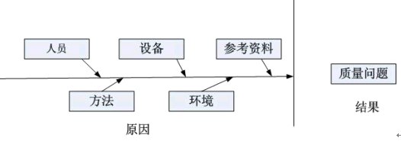
因果分析图
因果分析图也称鱼刺图。对于复杂的项目，编制质量计划时可以釆用
因果分析图描述相关的各种原因和子原因如何产生潜在问题或影响，将影响质量问题的人员、设备、参考资料、方法、环境等各方面的原因进行细致的分解，方便在质量计划中制定相应的预防措施。

Slide 54
软件质量计划 - 质量计划的编写
质量计划目的：规划出哪些是需要被跟踪的质量工作，并建立文档
质量计划应满足要求：
应达到的质量目标和所有特性的要求
确定质量活动和质量控制程序
确定项目不同阶段的职责，权限，交流方式以及资源分配
确定采用的控制手段，合适的验证手段和方法
确定和准备质量记录
Notes:
质量计划应说明项目管理小组如何具体执行它的质量策略。质量计划的目的是规划出哪些 是需要被跟踪的质量工作，并建立文档。此文档可以作为软件质量工作指南，帮助项目经理确 保所有工作按计划完成。

Slide 55
软件质量计划 - 质量计划的编写
目标可以根据项目的质量模型确定相关的质量属性或者确定根据质量模型的计算值，质量属性可以根据具体项目选择
可用度：指软件运行后在任一随机时刻需要执行规定任务或完成规定功能时，软件处于可使用状态的概率。
初期故障率：指软件在初期故障期（一般以软件交付给用户后的3个月内为初期故障期）内单位时间的故障数。一般以每100小时的故障数为单位。
偶然故障率：指软件在偶然故障期（一般以软件交付给用户后的4个月以后为偶然故障期）内单位时间的故障数。一般以每1000小时的故障数为单位。它反映了软件处于稳定状态下的质量。
Notes:
在质量计划中应该明确项目要达到的质量目标，以及为了达到目标的质量保证和质量控制 活动。目标可以根据项目的质量模型确定相关的质量属性或者确定根据质量模型的计算值，质 量属性可以根据具体项目选择，例如：
【ppt】可用度：指软件运行后在任一随机时刻需要执行规定任务或完成规定功能时，软件处 于可使用状态的概率。
【ppt】初期故障率：指软件在初期故障期（一般以软件交付给用户后的3个月内为初期故障期）内单位时间的故障数。一般以每100小时的故障数为单位。可以用它来评价交付使用的软 件质量与预测什么时候软件的可靠性基本稳定。
【ppt】偶然故障率：指软件在偶然故障期（一般以软件交付给用户后的4个月以后为偶然故障期）内单位时间的故障数。一般以每1000小时的故障数为单位。它反映了软件处于稳定状态下的质量。

Slide 56
软件质量计划 - 质量计划的编写
平均失效前时间（MTTF）：指软件在失效前正常工作的平均统计时间。
平均失效间隔时间（MTBF）：指软件在相继两次失效之间正常工作的平均统计时间。 1000 ~ 10000小时之间。
缺陷密度（FD）：指软件单位源代码中隐藏的缺陷数量。通常以每千行无注解源代码为单位。典型的统计表明，在开发阶段，平均每千行源代码有50 ~ 60个缺陷，交付后平均每千行源代码有15 ~ 18个缺陷。
平均失效恢复时间（MTTR）：指软件失效后恢复正常工作所需的平均统计时间。排除故障或系统重新启动所用的时间。
Notes:
【ppt】平均失效前时间（MTTF）：指软件在失效前正常工作的平均统计时间。
【ppt】平均失效间隔时间（MTBF）：指软件在相继两次失效之间正常工作的平均统计时间。对可靠性要求高的软件则要求MTBF在1 000 ~ 10 000小时之间。
【ppt】缺陷密度（FD）：指软件单位源代码中隐藏的缺陷数量。通常以每千行无注解源代码 为单位。一般情况下，可以根据同类软件系统的早期版本估计FD的具体值。如果没有早期版 本信息，也可以按照通常的统计结果来估计。典型的统计表明，在开发阶段，平均每千行源代 码有50 ~ 60个缺陷，交付后平均每千行源代码有15 ~ 18个缺陷。
【ppt】均失效恢复时间（MTTR）：指软件失效后恢复正常工作所需的平均统计时间。对于 软件，其失效恢复时间为排除故障或系统重新启动所用的时间，而不是对软件本身进行修改的 时间

Slide 57
软件质量计划 - 质量计划的编写
编制一份清晰的质量计划是实施项目质量管理的第一步
软件项目的质量计划要根据项目的具体情况决定采取的相应的计划形式，没有统一的定律
质量计划中要明确质量管理组织的职责和义务。质量保证的人员应该有特殊的问题上报渠道，以保证问题顺利解决，但是质量保证人员应该慎用这个渠道
项目经理是项目质量管理的 最终责任承担者

Slide 58
软件项目质量计划 学习要点
一、软件质量基本概念
二、软件质量管理过程
三、软件质量计划
四、软件质量改善的建议
五、案例分析

Slide 59
软件质量改善的建议
软件质量的改善是一个巨大的挑战，以前，人们将软件质量改善归结为测试的问题，但是现在，一个讲究效率的质量过程远远不只是测试。
软件质量改善是对软件质量的保证。

Slide 60
软件质量改善的建议
为了更好地进行软件质量的改善，有如下的建议：
不但要主观认识到质量的重要性，而且要落实到行动中。把想法落实到实际工作中是做好软件质量管理的第一原则。
软件质量活动必须经过规划，必须明文规定。
树立提高质量就是尊重客户的思想。
质量活动必须尽早开始。
质量小组尽可能独立存在。
质量小组的人应该经过必要的培训。
Notes:
为了更好 地进行软件质量的改善，现提出如下的建议：
[PPT]不但要主观认识到质量的重要性，而且要落实到行动中。把想法落实到实际工作中是 做好软件质量管理的第一原则。
[PPT]软件质量活动必须经过规划，必须明文规定。
[PPT]树立提高质量就是尊重客户的思想。在软件产业发达的今天，市场已经是客户的买方 市场，客户永远会选择质量和服务都表现良好的产品来满足自己的需求。因此，我们 应该尊重客户，把客户放在“上帝”的位置上，认真做好质量工作。
[PPT]质量活动必须尽早开始。
[PPT]质量小组尽可能独立存在。
[PPT]质量小组的人应该经过必要的培训。
[PPT]建立规范的质量保证体系，逐步使软件开发进入良性循环状态。在没有开发规范的前 提下，软件团队是不可能开发出高质量软件的。因此，软件团队一定要建立规范的质 量保证体系，同时把规范体系逐步落实到工作中。

Slide 61
软件项目质量计划 学习要点
一、软件质量基本概念
二、软件质量管理过程
三、软件质量计划
四、软件质量改善的建议
五、案例分析

Slide 62
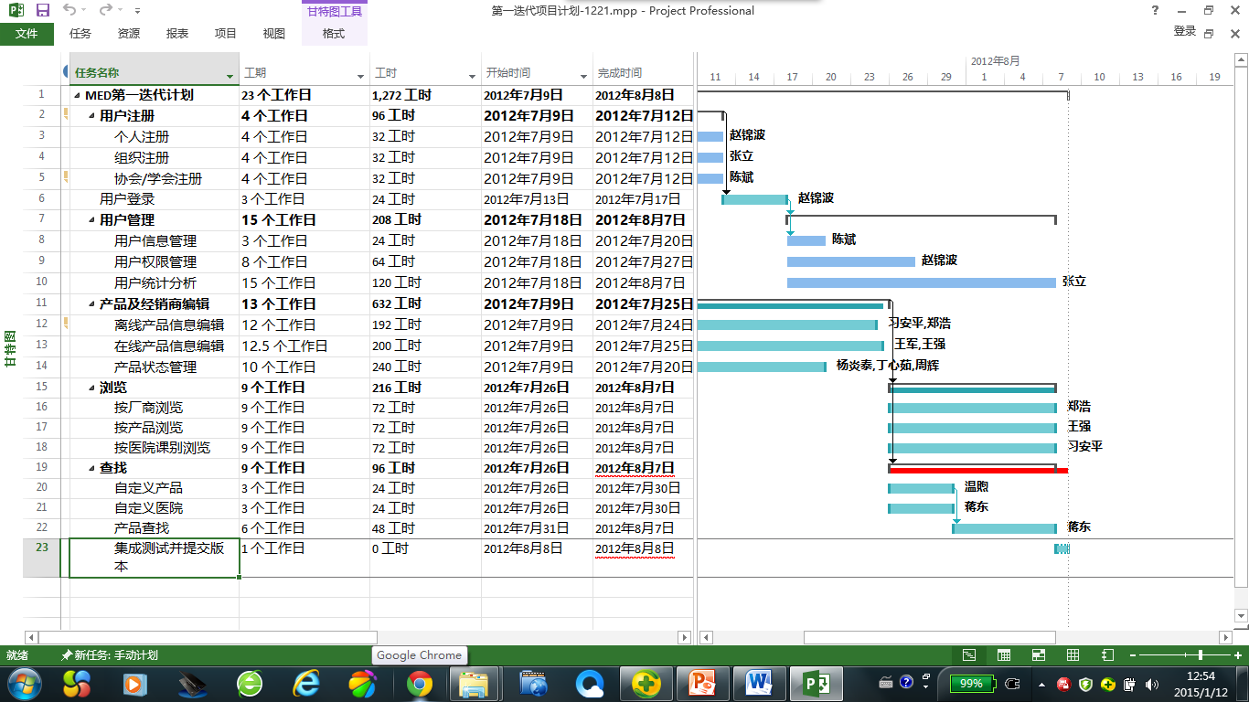
MED项目质量控制计划
设计评审
代码走查
持续集成测试

Slide 63
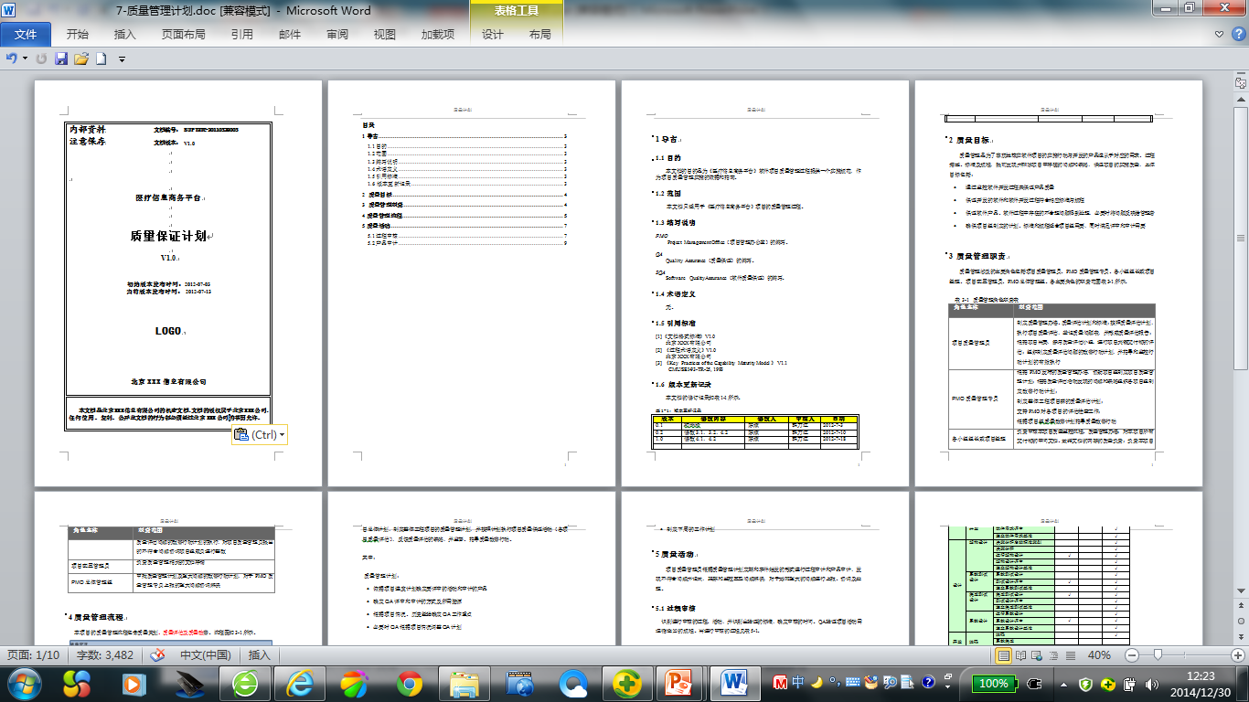
MED项目:质量保证计划

Slide 64
单选题
1分
项目质量管理的目标是满足（ ）的需要。
A
B
C
D
A
项目
B
项目经理
C
老板
D
组织
提交

Slide 65
单选题
1分
质量控制非常重要，但是进行质量控制也需要一定的成本，（ ）可以降低质量控制的成本。
A
B
C
D
A
使用抽样统计
B
进行过程分析
C
对全程进行监督
D
进行质量审计
提交

Slide 66
单选题
1分
软件质量可以通过后期测试得以提高。这个说法对不对？ （ ）
A
B
A
不对
B
对
提交
Notes:
质量形成于产品或者服务的开发过程中，而不是事后的检查（测试）把关等

Slide 67
1.课程学习在16周结束。
2.展示时间，安排在5月17日，5月24日，5月31日。
3.展示方式：（1）按照线上文档中的顺序进行。（2）每组里的每位同学都要进行展示，每位同学的展示至少包含一个核心计划，最多两个计划。（3）每位同学展示时间控制在3分钟左右【不可超过3.5分钟】。
4.每位同学都要参与其他同学以及自己的打分（60-100），请大家带笔，我们会发打分表，需要填写分数。同学们给出的分数会去掉5个最高分、5个最低分后取平均。
5.考试范围初步定在1-8章（书本的章节，注意不是ppt的序号）

Slide 68
1. 状态自信、谈吐清晰
2. 图表更直观、文字不宜太多
3. 第一页项目名、成员；后面有目录
4.

